Slide 1

Java EE – Kivételek

Slide 2
Java EE – Kivételek
Kivétel
Egy olyan esemény a program futása közben, ami megszakítja a program tervezett folyamatát
A program futása nem a következő utasítással folytatódik

Slide 3
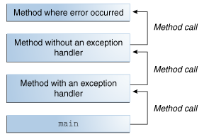
Java EE – Kivételek
A stack

Slide 4
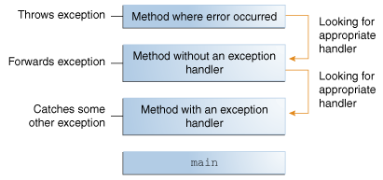
Java EE – Kivételek
A kivétel megtörténik

Slide 5
Java EE – Kivételek
Kivételek típusai
Ellenőrzött kivételek
Előre látható hibák, fordító ellenőrzi a kivétel kezelő létezését
Nem ellenőrzött kivételek
Előre nem látható hiba, fordító nem ellenőrzi a kivétel kezelő létezését
Error
Külső rendszerből érkező hiba
Runtime exception
Belső rendszerből érkező hiba

Slide 6
Java EE – Kivételek
Kivétel kezelése
Try-catch-finally
Throws

Slide 7
Java EE – Kivételek
Try-catch-finally szintaktika
try { /*Kivételt kiváltó kód rész*/ } catch(ExceptionType t) { /*Kivétel kezelése*/ } catch(OtherException o) { /*Másik kivétel kezelése*/ } finally { /*Kivétel esetén és kivétel hiányában is lefutó kód*/ }

Slide 8
Java EE – Kivételek
Try-catch-finally
try-blokk kötelező
catch ág
Legalább egy, ha nincs finally
Nem kell megadni, ha van finally (pl: erőforrás felszabadítás, de a kivétel továbbdobásával)
Az első olyan catch ág fut le, amiben a kivétel típusa őse a dobott kivételnek
finally ág
Opcionális
Mindig lefut

Slide 9
Java EE – Kivételek
Java 7 kivételkezelés
Egy catch ág több (nem ugyanazon a típushierarchián lévő) kivételhez try {} catch(ExceptionType | OtherException e) {/*Közös kezelő kód*/}
Try with resources
Finally ágat nem kell írni, ha le akarunk zárni egy AutoCloseable interface-t megvalósító osztály egy példányát try(FileInputStream stream = new FileInputStream(fileName)) { /*Írás/Olvasás*/ } catch(IOException e) { /*Az IO kivételek kezelése*/ }

Slide 10
Java EE – Kivételek
Throws
Kivétel kezelése továbbdobással
Nem csak ellenőrzött kivételek esetén
Metódus szignatúrájának része

Slide 11
Java EE – Kivételek
Kivétel kiváltása
A throw kulcsszóval
Paramétere egy kivétel példány
Általában a példányosítás a throw kulcsszó mögött közvetlenül helyezkedik el, de nem kötelezően

Slide 12
Java EE – Kivételek
Kivétel részleges kezelése és továbbdobás
try {
/*Kivételt kiváltható kód*/
} catch(MyException e) {
LOGGER.warn(”Could not perform operation”, e);
throw e;
}

Slide 13
Java EE – Kivételek
Kivétel elrejtése a hívó elől
public void operation(Type type) throws OperationFailedException { try{
/*Kivételt okozó kódrészlet*/
} catch(MyException e) {
LOGGER.error(”Could not perform operation”, e);
throw new OperationFailedException(e);
}
}

Slide 14
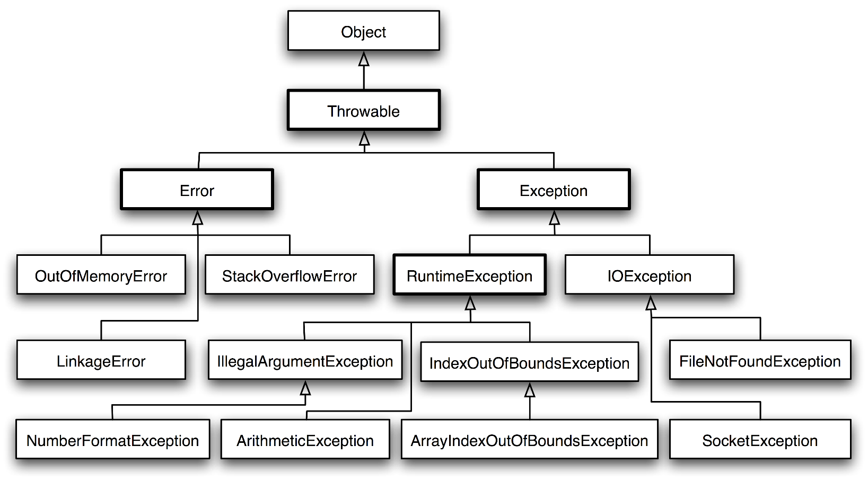
Java EE – Kivételek
Kivételek hierarchiája

Slide 15

KÖSZÖNÖM A FIGYELMET!
Kis Bertalan
Bertalan_Kis@epam.com

